Slide 1
Основные подходы к реализации региональных проектов в муниципальной системе образования

Slide 2
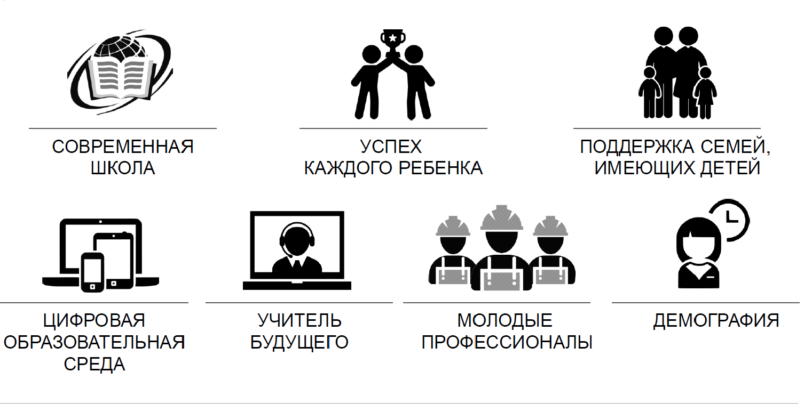
ОСНОВНЫЕ РЕГИОНАЛЬНЫЕ ПРОЕКТЫ

Slide 3
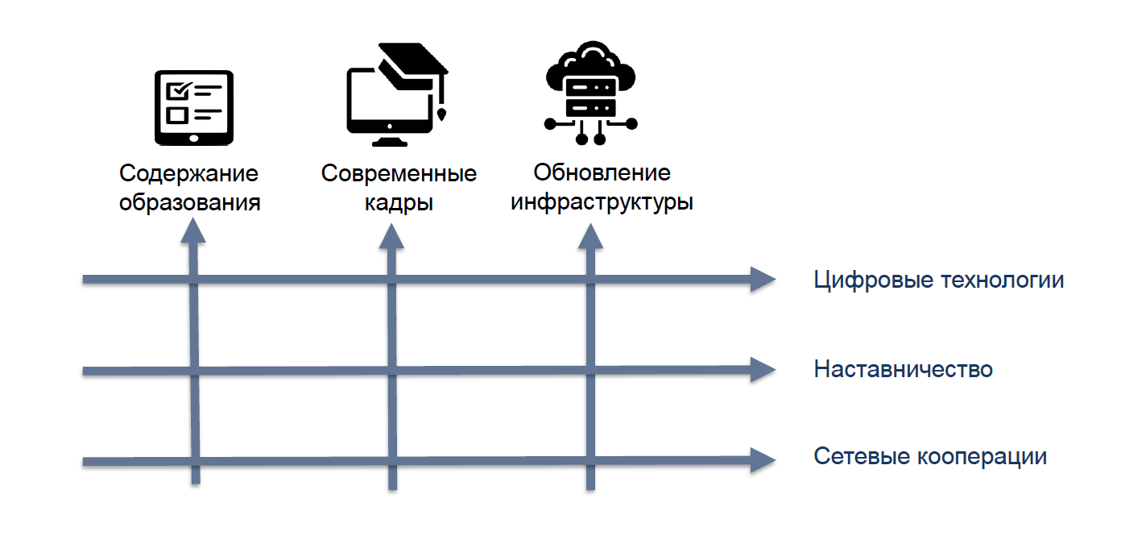
ТРИАДА ЦЕЛЕЙ

Slide 4
Основные подходы к реализации региональных проектов в муниципальной системе образования

Slide 5
ОСНОВНЫЕ РЕГИОНАЛЬНЫЕ ПРОЕКТЫ

Slide 7
Основные подходы к реализации региональных проектов в муниципальной системе образования

Slide 8
РЕЗУЛЬТАТЫ ДИАГНОСТИКИ ЧИТАТЕЛЬСКОЙ ГРАМОТНОСТИ, 4 кл.

Slide 9
РЕЗУЛЬТАТЫ ДИАГНОСТИКИ ЧИТАТЕЛЬСКОЙ ГРАМОТНОСТИ, 4 кл.
Основные результаты выполнения диагностической работы по читательской грамотности |  | Среднее значение по муниципальному образованию | Среднее значение по краю
Вся работа (балл по 100-балльной шкале) |  | 55 | 55
Успешность выполнения заданий по группам умений (% от максимального балла за задания данной группы) | Общее понимание и ориентация в тексте | 75,26% | 73,22%
 | Глубокое и детальное понимание содержания и формы текста | 48,23% | 48,15%
 | Использование информации из текста для различных целей | 53,91% | 56,15%
Уровни достижений (% учащихся)
Достигли базового уровня (включая повышенный) |  | 84,38% | 79,67%
Достигли повышенного уровня |  | 14,06% | 17,25%

Slide 10
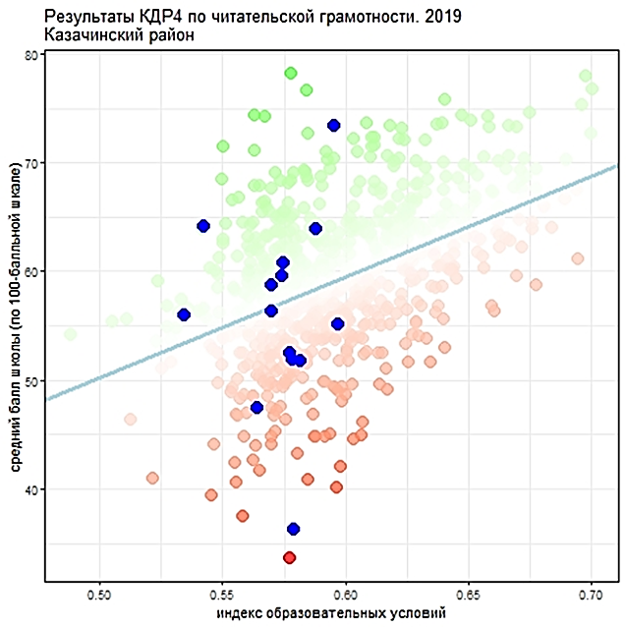
РЕЗУЛЬТАТЫ ДИАГНОСТИКИ ЧИТАТЕЛЬСКОЙ ГРАМОТНОСТИ, 4 кл.

Slide 11
РЕЗУЛЬТАТЫ ДИАГНОСТИКИ ЧИТАТЕЛЬСКОЙ ГРАМОТНОСТИ В 6 кл.

Slide 12
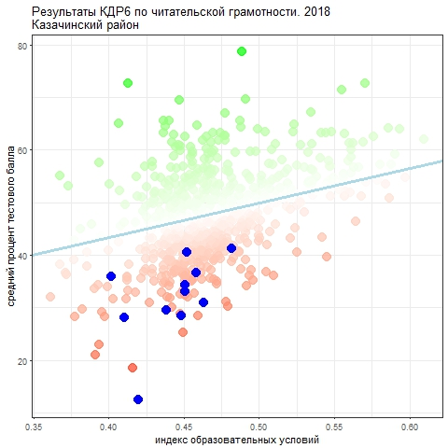
РЕЗУЛЬТАТЫ ДИАГНОСТИКИ ЧИТАТЕЛЬСКОЙ ГРАМОТНОСТИ В 6 кл.

Slide 13
Основные подходы к реализации региональных проектов в муниципальной системе образования

Slide 14
РЕЗУЛЬТАТЫ ДИАГНОСТИКИ МАТЕМАТИЧЕСКОЙ ГРАМОТНОСТИ В 7кл
Основные результаты выполнения краевой контрольной работы по математике |  | Среднее значение по МО (%) 2017 г | Среднее значение по МО (%) 2018 г | Среднее значение по региону (%)
Средний первичный балл |  | 8,11 | 10,43 | 15,80
Средний процент первичного балла от максимально возможного |  | 20,28% | 24,25% | 36,75%
Средний процент освоения основных умений | производить вычисления | 15,08% | 26,21% | 40,77%
 | преобразовывать форму | 18,38% | 24,46% | 37,01%
 | определять истинность и ложность утверждений | 31,52% | 11,61% | 24,65%
 | моделировать | 18,12% | 27,57% | 37,49%

Slide 15
РЕЗУЛЬТАТЫ ДИАГНОСТИКИ МАТЕМАТИЧЕСКОЙ ГРАМОТНОСТИ В 7кл
Уровни достижений | 2017-2018 учебный год |  | 2018-2019 учебный год
 | МО | Край | МО | Край
Ниже базового | 61,54% | 27,35% | 43,55% | 22,12%
Базовый 1 | 28,21% | 30,27% | 41,94% | 38,86%
Базовый 2 | 7,69% | 29,56% | 10,48% | 28,57%
Повышенный | 2,56% | 12,82% | 4,03% | 10,45%

Slide 16
РЕЗУЛЬТАТЫ ОГЭ
Предметы | Доля участников ОГЭ получивших «4» и «5» |  | Доля участников ОГЭ получивших неудовлетворительные результаты
 | 2018 год % | 2019 год % | 2018 год % | 2019 год %
Русский язык | 29 | 34 | 8 | 4
Математика | 56 | 60 | 13 | 9
Информатика | 36 | 53 | 11 | 5
Физика | 43 | 80 | 0 | 0

Slide 17
РЕЗУЛЬТАТЫ ЕГЭ
Предметы | Доля участников ЕГЭ, получивших результаты 70 баллов и выше |  | Доля участников ЕГЭ, получивших неудовлетворительные результаты
 | 2018 год % | 2019 год % | 2018 год % | 2019 год %
Русский язык | 17 | 27 | 2 | 0
Математика профильная | 0 | 17 | 8 | 0
Математика базовая |  |  | 3 | 0
Информатика | 9 | 40 | 0 | 0
Физика | 0 | 14 | 0 | 0

Slide 18
Основные подходы к реализации региональных проектов в муниципальной системе образования

Slide 19
ОСНОВНЫЕ РЕГИОНАЛЬНЫЕ ПРОЕКТЫ

Slide 21
ОСНОВНЫЕ РЕГИОНАЛЬНЫЕ ПРОЕКТЫ

Slide 23
Основные подходы к реализации региональных проектов в муниципальной системе образования

Slide 25
ОСНОВНЫЕ РЕГИОНАЛЬНЫЕ ПРОЕКТЫ

Slide 27
ОСНОВНЫЕ РЕГИОНАЛЬНЫЕ ПРОЕКТЫ

Slide 29
ОСНОВНЫЕ РЕГИОНАЛЬНЫЕ ПРОЕКТЫ

Slide 31
ОСНОВНЫЕ РЕГИОНАЛЬНЫЕ ПРОЕКТЫ

Slide 33
ОСНОВНЫЕ РЕГИОНАЛЬНЫЕ ПРОЕКТЫ

Slide 35
Основные подходы к реализации региональных проектов в муниципальной системе образования

Slide 36
Задача: Обеспечить формирование доступного и безопасного информационно-коммуникационного пространства, позволяющего организовать работу с единой информационно-сервисной платформой, и перевести в цифровую форму большинство процессов образовательных организаций, разработать мотивационные механизмы освоения и внедрения в педагогическую и управленческую практику цифровых технологий;

Slide 37
Задача: Обеспечить подготовку условий для создания на базе МБОУ Казачинской СОШ муниципальной площадки по внедрению модели цифровой образовательной среды;

Slide 38
Задача: Продолжить работу муниципальных и школьных систем оценки качества, на основе данных независимой оценочных процедур;

Slide 39
Задача: Обеспечить разработку и реализацию дорожных карт по современным предметным концепциям;

Slide 40
Задача: Усилить работу по выявлению и распространению эффективных практик обновления содержания и технологий обучения;

Slide 41
Задача: Создать условия профессионального развития педагогов для освоения компетентности в области организации учебной, проектной и исследовательской деятельности, осуществления «навигации» в цифровой образовательной среде, развитие формирующего оценивания компетенции необходимых для формирования функциональных грамотностей учащихся;

Slide 42
Задача: Обеспечить методическое сопровождение практики построения индивидуальных образовательных программ школьников в системе общего и дополнительного образования;

Slide 43
Задача: Обеспечить формирование образовательных условий для становления индивидуальности и самостоятельности дошкольников;

Slide 44
Задача: Приступить к формированию муниципальной модели оказания услуг консультативной помощи родителям.

